Slide 1
LLM Developers Course
2024, September 21~ November 9
Project theme
AI Agent : Warehouse Management System
Developer : Han na young

Slide 2
1. 개요
개발을 위한 Issue
물류센터에서 WMS(Warehouse Management System)는 제품의 입고, 재고, 출고를 관리하는 핵심 시스템입니다. 그러나 기존 시스템은 그리드 형태의 복잡한 업무 화면으로 인해 현업 사용자들이 쉽게 이해하고 사용할 수 없는 문제가 있었습니다. 또한, 데이터베이스에 정의되지 않은 데이터를 활용하려면 개발자들이 별도의 WAS(Web Application Server)와 DBMS(Database Management System)를 개발해야 했습니다. 일반 사용자들은 이러한 서버 개발이나 웹 개발에 대한 지식이 부족하고, 데이터베이스에서 데이터를 가져오거나 저장하기 위한 SQL 문법에 대한 이해도 부족한 상황입니다.
개발목표
위와 같은 문제를 해결하고자, 일반 사용자들이 자연어를 사용해 특정 기업의 정보를 활용할 수 있는 시스템을 개발 합니다. 이 시스템은 RAG(Retrieval-Augmented Generation) 방식을 통해 사용자의 자연어 질의에 대응하며, LLM(거대 언어 모델)을 활용해 데이터베이스에서 입고, 재고, 출고 현황을 자동으로 가져와 종합 보고서를 생성합니다. 이 프로젝트는 LLM 개발자 과정의 마지막 프로젝트로, 사용자가 쉽게 WMS 데이터를 검색하고 활용할 수 있도록 지원하는 LLM 기반 웹서비스를 설계하고 서비스하는 것을 목표로 합니다.

Slide 3
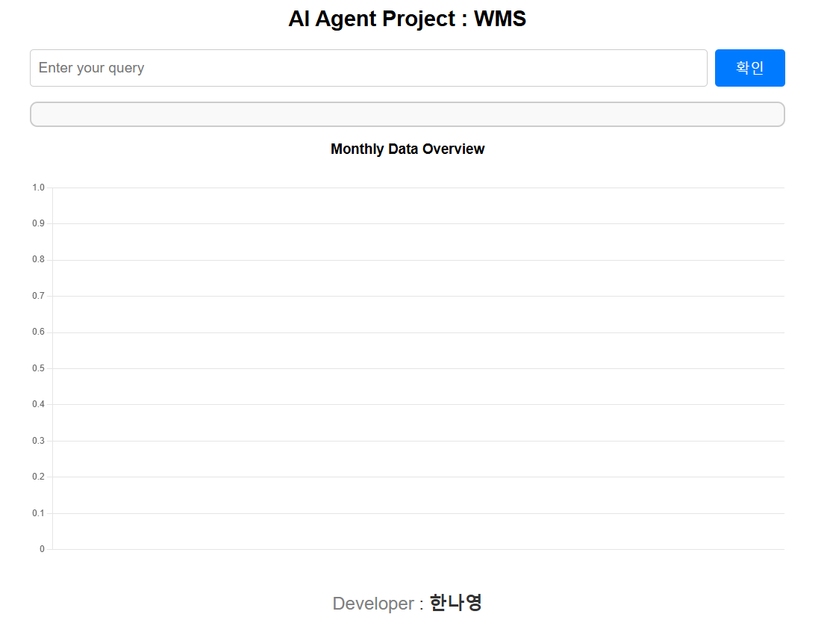
2. 개발내용
Frontend design
<- 검색창
LLM의 응답을 반영하는 실시간 대화형 인터페이스 설계
검색창에 사용자가 질문을 입력하면 LLM이 실시간으로 답변을 제공

Slide 4
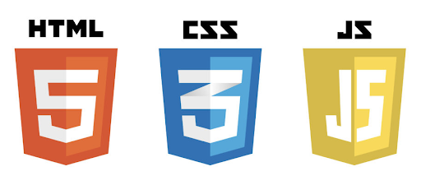



2. 개발내용
Tech stack
프론트엔드
백엔드

Slide 5

2. 개발내용
Backend design
사용자 요청 -> 백엔드 -> LLM 모델 -> 사용자
사용자의 요청이 LLM 모델에 전달되고 그 결과가 다시 사용자에게 반환될 수 있도록 했습니다.

Slide 6
3. 개발결과
Performance Validation (Hallucination)
Error rate : RAG 문서에 존재하지 않는 답변 발생 건수
Consistency : 모델이 대화의 맥락을 이해하고 그에 맞는 응답을 일관되게 생성하는지 평가
Relevance : 응답이 질문이나 지시에 얼마나 밀접하게 관련되는지 측정
개발총평
사용자들이 이해하기 쉬운 모델

Slide 7
4. 시연
주요 동작화면을 스크린샷합니다.

Slide 8
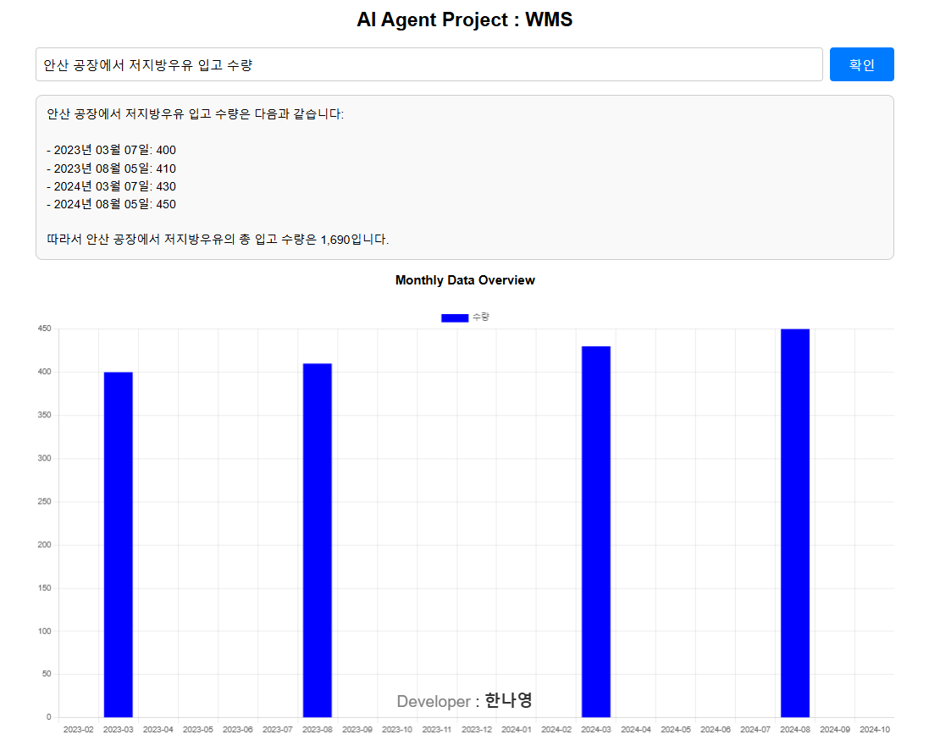
4. 시연

